Slide 1
معهد علوم وتقنيات النشاطات البدنية والرياضية
جامعة باتنة -2-
المستوى : سنة أولى جذع مشترك
مقياس : بيوكيمياء
تحت إشراف الدكتور: محمد الأمين عبيده

Slide 2
المحور الثالث: التفاعلات الكيميائية التي تحدث أثناء التقلص العضلي
1- المكونات التشريحية و الكيميائية الأساسية للعضلة
2- آلية التقلص العضلي
3- التفاعلات الكيميائية التي تحدث أثناء التقلص العضلي

Slide 3
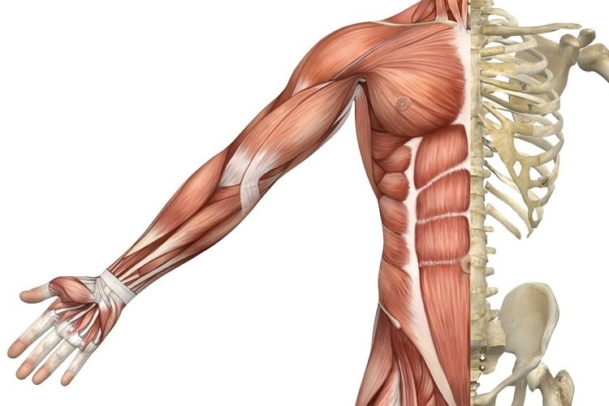
1-المكونات التشريحية و الكيميائية
الأساسية للعضلة

Slide 4
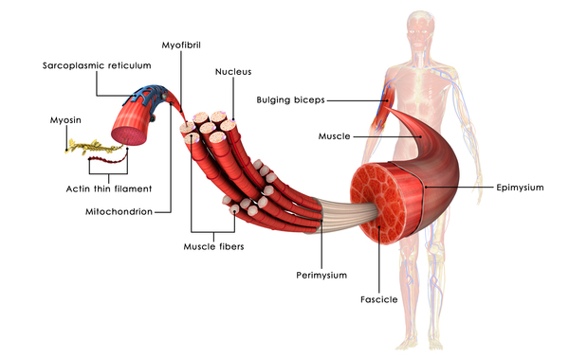
1-1 مقطع تشريحي لليف العضلي

Slide 5
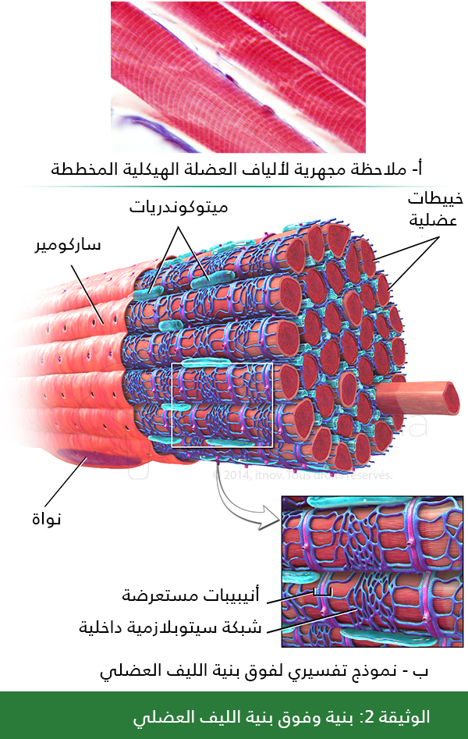

Slide 7
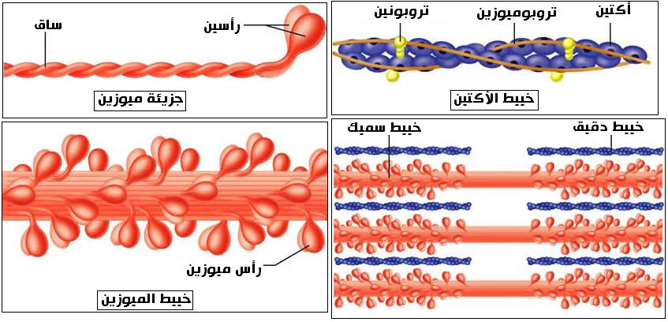
مكونات الليف العضلي:
بروتينات الأكتين والميوزين

Slide 9
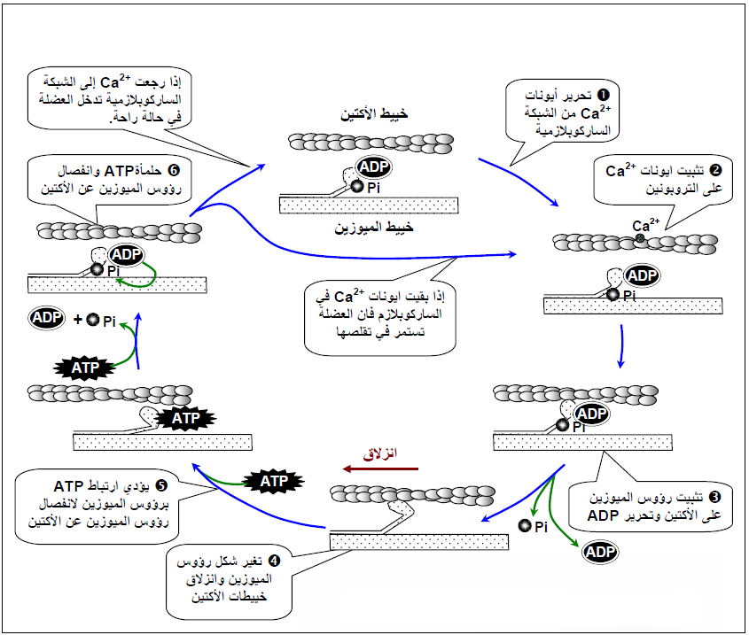

Slide 10
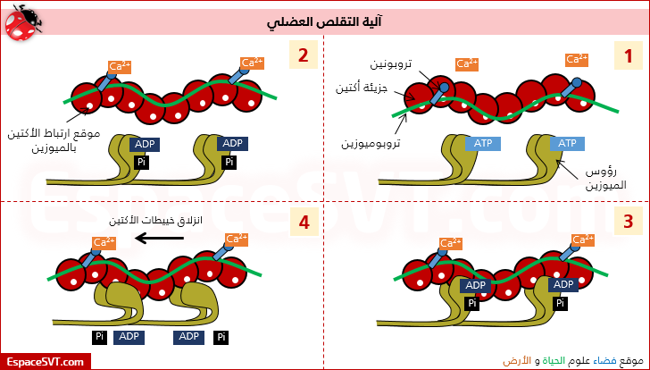

Slide 11
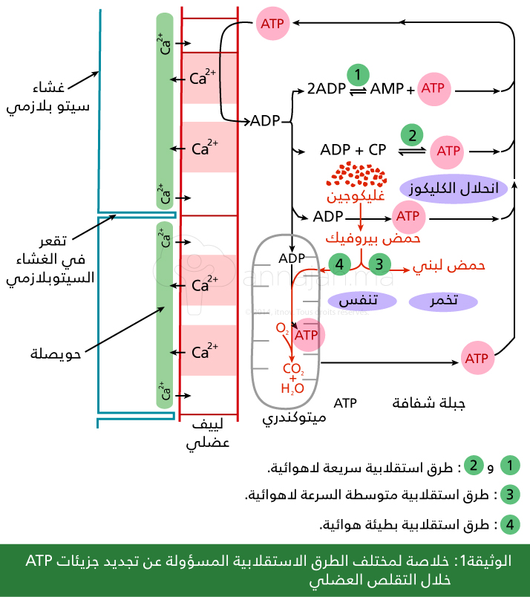

Slide 12
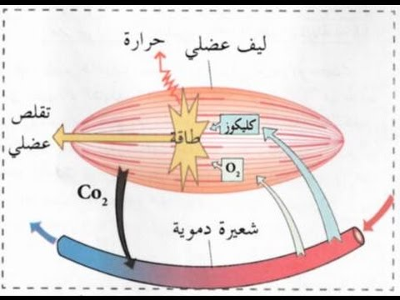
3- التفاعلات الكيميائية التي تحدث
أثناء التقلص العضلي

Slide 13
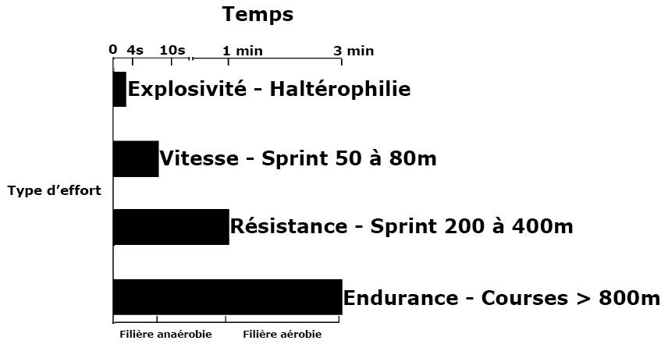

Slide 14
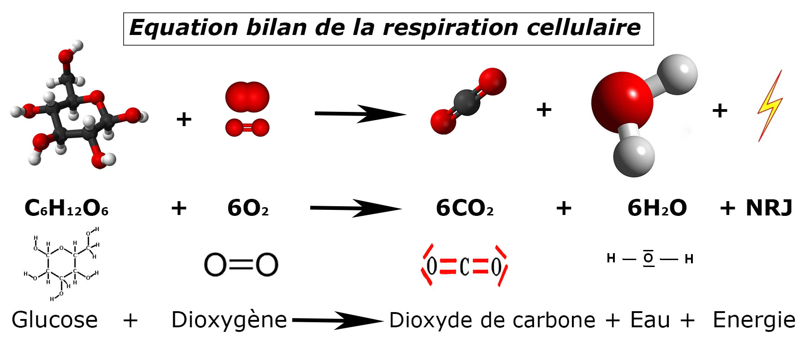

Slide 15
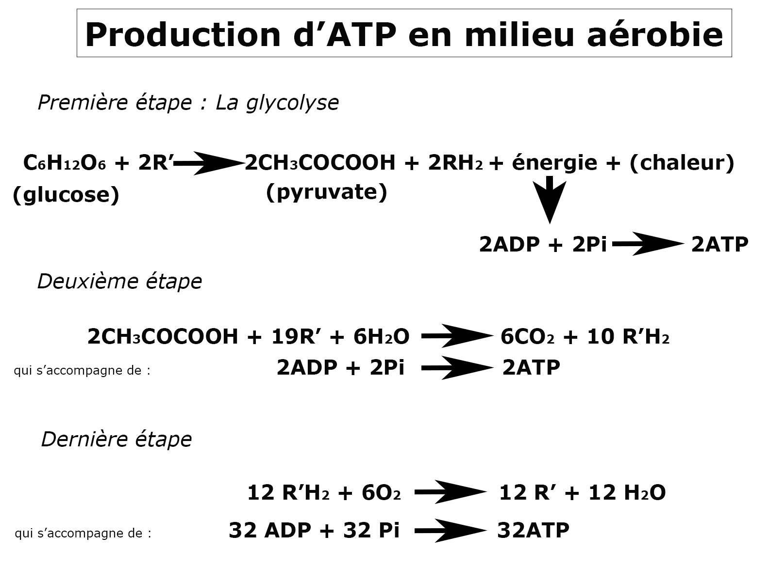

Slide 16
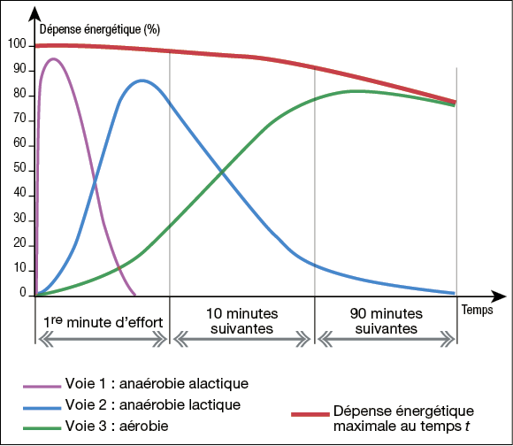

Slide 17
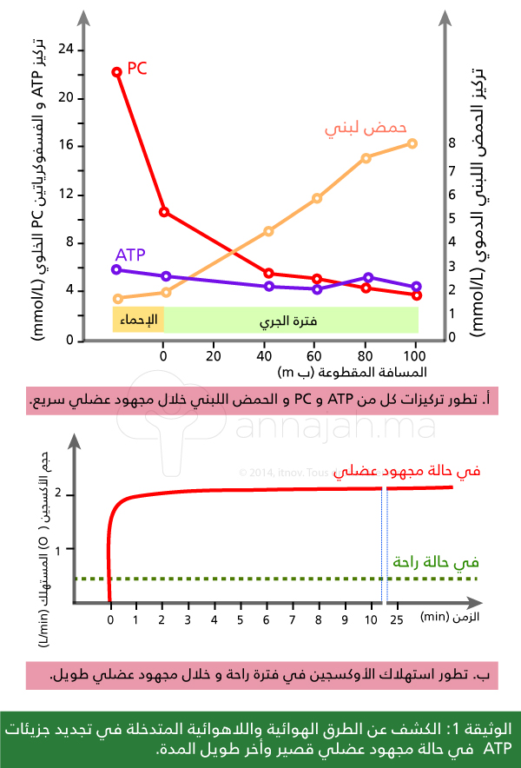

Slide 18
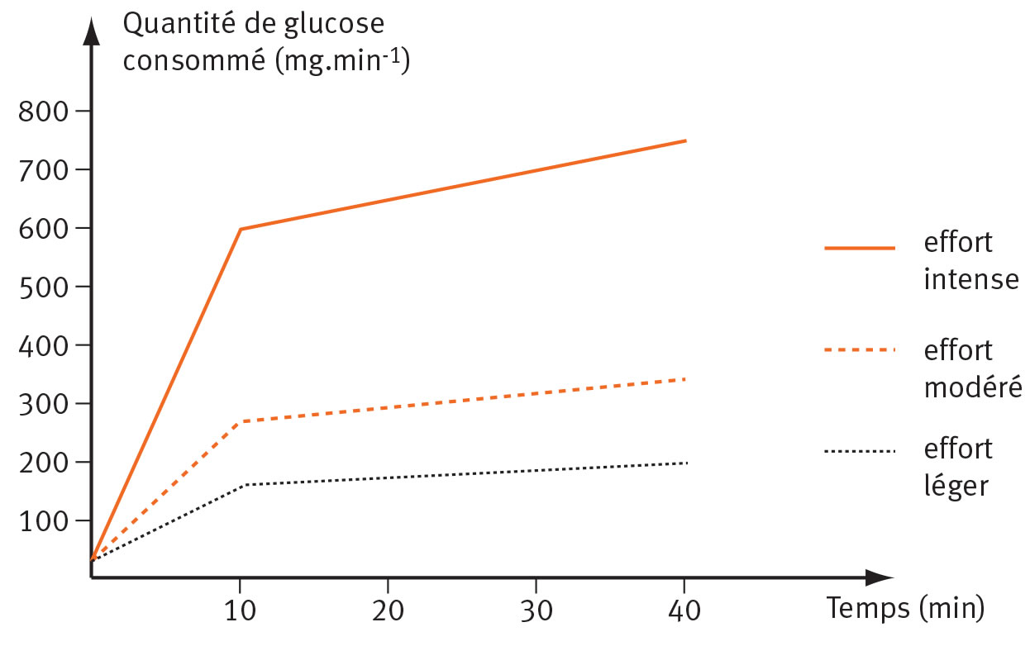

Slide 19
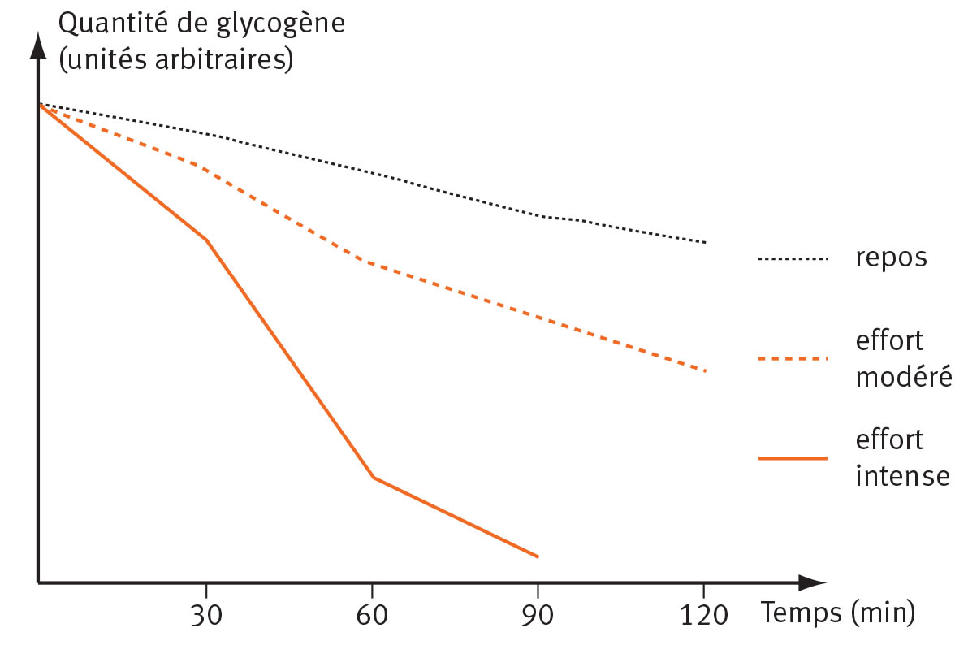

Slide 20
4- المميزات الكيميائية لنظم إنتاج الطاقة وحسب شدة الجهد البدني

Slide 21
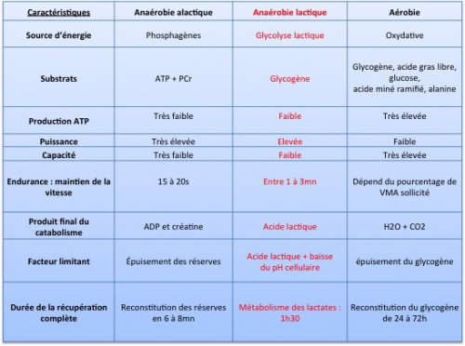

Slide 22
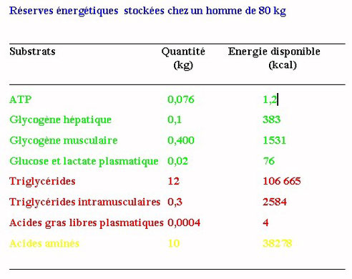

Slide 23
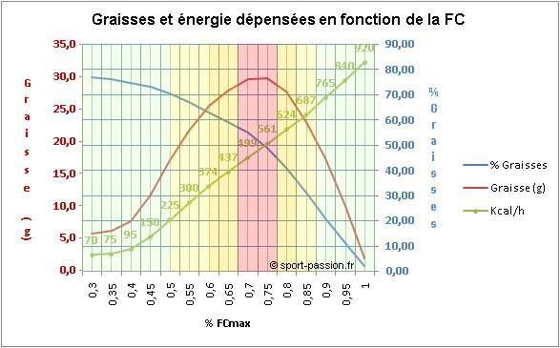

Slide 24
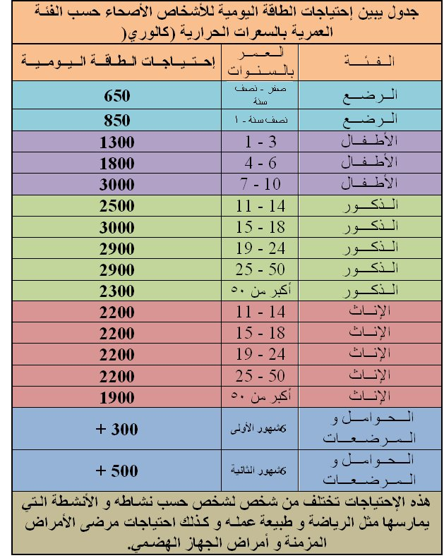

Slide 25
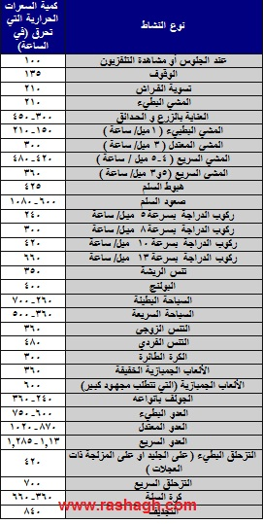

Slide 26
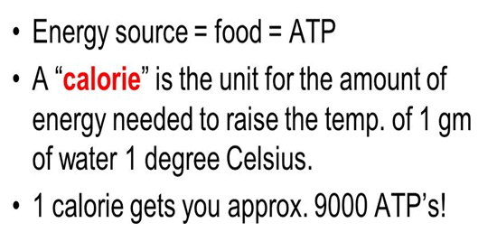
السعرات الحرارية CALORIE

